Slide 1
“第三市口腔医院” 医疗机构

Slide 2
“第三市口腔医院”医疗机构在1958年开业。直到1983年，该医院位于扎哈罗夫街16号，随后该楼更名为基谢列夫街5号。自2008年1月起，医院在夜间、周日和节假日根据患者需求提供紧急口腔医疗服务，且不设限制，仅在治疗和诊断能力范围内。
目前，诊所内有以下口腔科部门在运营并提供服务：
口腔科一号部门为该医院所属的居民提供常规治疗，包括治疗和外科口腔医疗服务。
有偿口腔科部门提供以下服务：
治疗和外科口腔治疗
口腔专业卫生
牙齿封隙
诊所牙齿美白和牙齿固定
使用现代复合材料治疗龋齿和非龋性损伤
根管治疗（包括使用旋转工具和通过注射方式使用热塑化的牙胶填充）
任何复杂程度的拔牙
牙齿植入
上颌窦提升手术
囊肿切除术配合根尖切除手术
牙齿保护手术
新生物切除
骨赘切除
使用 VarioSurg 超声波设备拔牙。
口腔科二号部门为患者提供急诊口腔医疗服务，不受任何限制，在治疗和诊断的能力范围内，在夜间、周日和节假日提供治疗性和外科口腔医疗服务。
口腔修复科提供以下假牙服务：
不可拆卸的修复（全铸金属，金属丙烯，金属瓷，非金属）
种植体上的修复（来自不同制造商的各种种植体）；
可摘卸的修复（部分可摘卸板式义齿，全部可摘卸板式义齿，翼式义齿，丙烯醛义齿，尼龙义齿）。

Slide 3
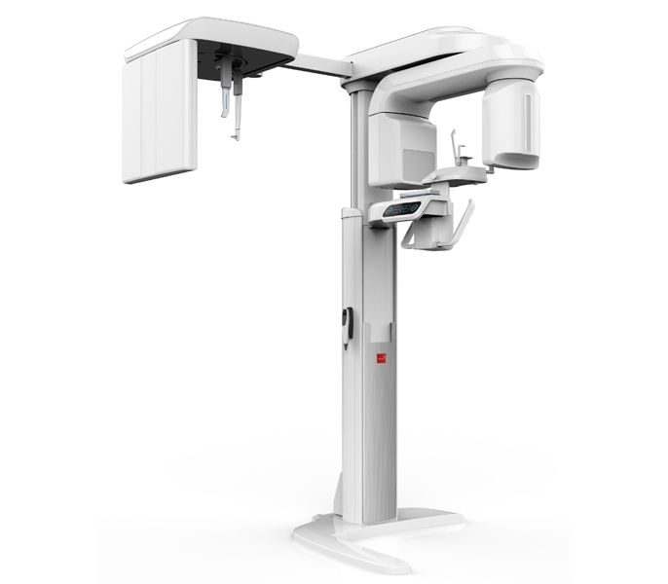
“第三市口腔医院” 医疗机构 提出项目: "锥形束计算机断层扫描 —— 现代诊断技术"

Slide 4
实际性： - 为治疗颌面部疾病、牙齿修复和恢复丧失的咀嚼和美观功能，有必要进行高效的牙颌系统疾病诊断。 - 为确保提供高水平的口腔医疗服务，并排除治疗过程中的并发症。 锥形束计算机断层扫描是必要的诊断措施，已纳入颌面部疾病患者的治疗方案，并在口腔外科、假牙和植入、根管治疗阶段的诊断以及正畸治疗的诊断中应用。 社会意义：该项目旨在现代化并发展“第三市口腔医院”医疗机构。 目标群体：“第三市口腔医院”医疗机构的患者，其中包括残疾人和退休人员，他们需要社会康复的技术手段。 总资金量：70,000 美元 捐赠者资金：60,000 美元 共同融资：10,000 美元 联系人： Muzikantova Viktoriya Olegovna (维多利亚·奥列戈夫娜·穆齐坎托娃)，“第三市口腔医院”医疗机构首席医生。电话：8 (017) 350 14 13，8 (044) 738 36 96。电子邮件：info@3gsp.by。 Tselishcheva Elena Yuryevna (叶琳娜·尤里耶夫娜·策利舍娃)，“第三市口腔医院”医疗机构法务顾问。电话：8 (017) 353 67 56，8 (029) 373 80 48。电子邮件：kadr@3gsp.by。

